Slide 1
Přírodovědné centrum Novobydžovsko
Gymnázium,
Střední odborná škola a Vyšší odborná škola,
Nový Bydžov
Centrum polytechnického a digitálního vzdělávání

Slide 2
Cíle projektu
Inspirovat děti a žáky k tvůrčímu nadšení a položit tak základ pro utváření jejich vztahu k přírodě, pro chápání souvislostí v přírodních jevech a pro jejich budoucí citlivé vnímání světa a přístup k němu
Zpřístupnit svět přírodních věd nejmladším, a to co nejzábavnější formou objevování, bádání a experimentování

Slide 3
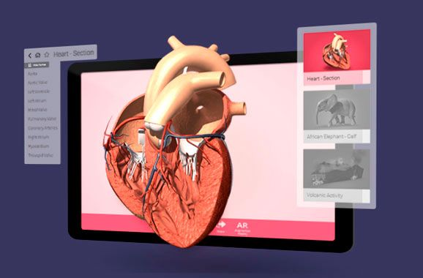
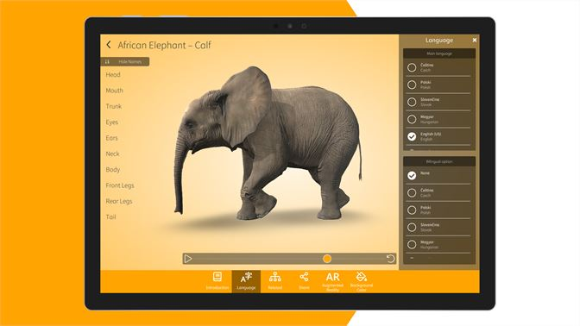
Výchozí situace
Dlouholetá dobrá spolupráce s místními a okolními ZŠ a MŠ
Pořádání soutěží „Great Naturalistic Brainstorming“ pro žáky místních a okolních ZŠ o „nej přírodovědný mozek“
Soutěže a projekty enviromentální tématiky pro nejmenší (MŠ)
Odpovídající zázemí pro výuku a experimentování
Tři prostorné laboratoře (biologie, chemie, fyzika), oranžová a zelená učebna Corinth
Nejmodernější badatelské žákovské soupravy a SW (např. Vernier, Corinth)
Lidský potenciál
Odbornost, zkušenost a zapálení učitelů (nejen našich, ale i učitelů ze ZŠ a MŠ)
Spolupráce na vývoji SW Corinth

Slide 4
Realizace projektu – 1. fáze
Nejmodernější materiálně - technické a digitální vybavení
Dvě učebny virtuální reality
ICT vybavení a přírodovědný SW
Žákovské badatelské soupravy (biologie, chemie, fyzika)
Laboratorní vybavení
Měřící přístroje a další

Slide 5
Realizace aktivit – 2. fáze
Zaměření na pedagogy, děti MŠ a žáky ZŠ a SŠ
Společné hodiny přírodovědných předmětů
Návštěvy pedagogů a žáků místních a okolních ZŠ
Badatelský kroužek pro žáky ZŠ
Projektové dny pro děti a pedagogy MŠ

Slide 6
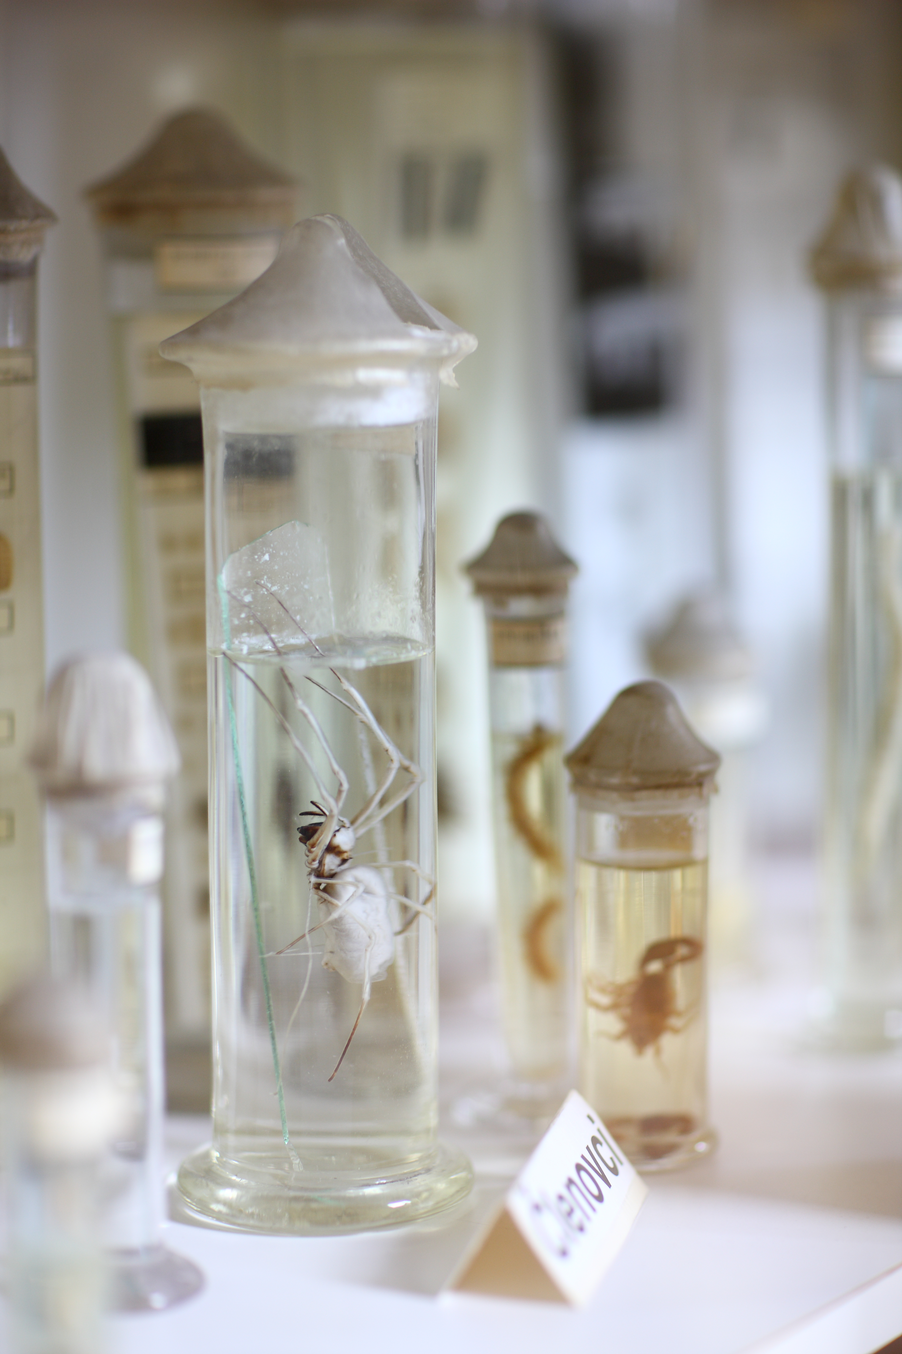
Společné hodiny přírodovědných předmětů (min. 12 hodin)
Aktivní zapojení našich studentů do projektu – spolupráce s žáky ze ZŠ (přírodovědné kroužky)
Návštěva pedagogický pracovníků místních a okolních ZŠ (min. 8 návštěv)
„Co je nového?“ Práce s virtuální realitou, metody výuky, vzájemná inspirace
Badatelský kroužek pro žáky ZŠ (min. 20x)
Nejen práce v laboratořích a VR učebně, ale také práce přímo v terénu
Jednou měsíčně odpolední kroužek s výběrem:
Kroužek A – biologie, chemie, fyzika (optika, stavebnice atd.)
Kroužek B – geografie, informatika, fyzika, matematika (VR, práce s mapou atd.)
Projektové dny pro děti a pedagogy MŠ (celkem 9x)
Rozdělení do 3 bloků:
Enviromentální výchova
Život kolem nás
IT pro nejmenší

Slide 7
Baví Vás přírodní vědy?
Rádi byste si vyzkoušeli práci v laboratořích, s virtuální realitou nebo přímo v terénu?
Máte možnost přihlásit se do 30. září 2021!
Ing. Naďa Khelilová
Manažerka aktivit
495 490 377
kancelar@gnb.cz
www.gnb.cz

